Slide 1

Компьютерное моделирование эмоций
Формальные теории эмоций
Notes:
Развитие сферы искусственного интеллекта (AI) вызвало к жизни мысль о том, что рациональное мышление человека зависит от эмоциональной обработки.

Slide 2
Эмоции
2
Эмоция – это рефлекторная адаптивная психофизиологическая реакция, связанная с проявлением субъективного пристрастного отношения к значимой ситуации и ее исходу и способствующая организации и обеспечению целесообразного с точки зрения целостности
и сохранности организма поведения человека.
Характеристики:
интенсивность (насколько сильно выражено переживание);
ограниченная продолжительность (продолжительность ограничена временем непосредственного действия причины или временем вспоминания о ней);
осознаваемость причины появления;
связь с конкретным объектом, обстоятельством;
полярность (радость и печаль, гнев и страх).

Slide 3
Теория эмоций
3
Теория эмоций содержит набор взаимосвязанных концепций, определений и утверждений, которые объясняют или предсказывают аспекты человеческого поведения, определяя отношения между переменными.
Структурная теория или модель описывает компоненты, лежащие в основе поведения, и связи между компонентами:
описывает статическую структуру;
объясняет и прогнозирует взаимосвязь между переменными.
Процессная теория или модель описывает динамические процессы, лежащие в основе поведения человека:
акцентирует внимание на операциях, которые изменяют или преобразуют значения переменных;
акцентирует внимание на динамике процессов во времени.
Notes:
Формальные модели эмоций ставят целью определение эмоций в форме, применимой для конструирования роботов.

Slide 4
Области применения
4
решение проблем в экономических, социальных и прочих симуляциях;
тестирование психологических теорий эмоций и в психологических экспериментах;
обеспечение правдоподобия машинно-человеческих интерфейсов.
Модели эмоций, синтезирующие и выражающие реальные эмоции, необходимы для создания искусственных эмоций, более схожих с реакциями человека.

Slide 5
Теория М. Тода
5
Симуляция системы, требующая разделения внимания агента на несколько проблем одновременно.
Роботы конкурируют за ресурсы, количество которых ограничено.
Вывод: для продолжительного выживания у агентов должны быть эмоции, названные Тодой потребностями.
Потребности:
фактические эмоции (радость, гнев);
цели или побуждения (например, голод).
Notes:
5

Slide 6
Система прерываний Г. Саймона
6
Предположение: эмоции – часть познавательных процессов.
Процессы могут быть прерваны для переключения внимания на удовлетворение более важных потребностей (например, голода, безопасности).
Предполагалось существование двух параллельных систем:
одной – для достижения целей (познание, планирование),
второй – для наблюдения за окружающей средой с целью обнаружения событий, требующих пристального внимания (эмоции).
Возможность прерывания текущих познавательных процессов жизненно важна для выживания, позволяя реагировать на возникновение угрозы.
Notes:
6

Slide 7
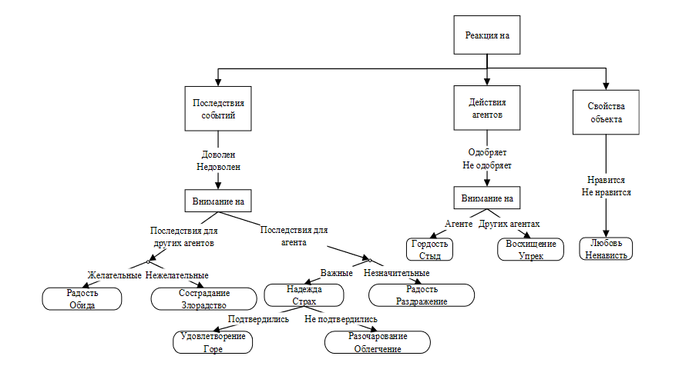
Теория OCC (Ortony, Clore, Collins)
7
Основой модели служит представление эмоций как реакции на свойства объектов, событий или действий.
Предметы, события и действия оцениваются на основе набора критериев, поэтому агент испытывает несколько эмоций разной интенсивности.
Notes:
7

Slide 8
Теория OCC (Ortony, Clore, Collins)
8
Теория OCC утверждает, что сила эмоции в первую очередь зависит от событий, агентов или объектов в среде агента, проявляющего эмоцию.
Валентные реакции на …
Последовательность событий
Действия агентов
Окружающие объекты
Цели
Желанность
Нормы, стандарты
Ценность
Отношение к объекту
Установка
Внимание на
Внимание на
Привлекательность
Симпатия, неприязнь
Последствия для окружающих
Последствия для себя
Сам агент
Другие агенты
Желанные для окружающих
Нежеланные для окружающих
Будущее имеет значение
Будущее не имеет значение
Атрибуция
Гордость, стыд
Восхищение, упрек
Отношение к другим людям
Благополучие
Эмоциональное состояние
Радость за других, обида
Злорадство, жалость
Подтвержден
Не подтвержден
Радость, горе
Основанные на будущем
Переменная
Удовлетворение, разочарование
Надежда, страх
Благополучие / Атрибуция
Наслаждение, раскаяние
Благодарность, гнев
Отношение
Знание
Notes:
8

Slide 9

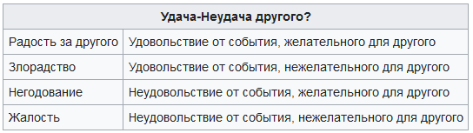
Теория OCC (Ortony, Clore, Collins)
9
Простейшие эмоции Группа «Удача другого»
Notes:
В ОСС простейшими эмоциями считаются радость, сводящаяся к удовольствию, и горе, сводящееся к неудовольствию.

Slide 10
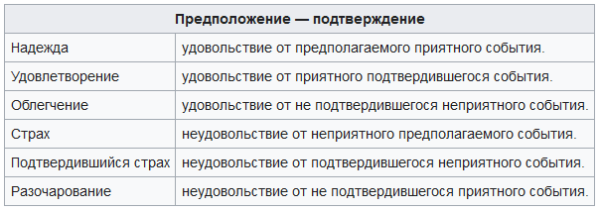
Теория OCC (Ortony, Clore, Collins)
10
Группа «Предположение — подтверждение»
Notes:
Ещё один признак это предполагаемое — подтвердившееся событие. С помощью этого признака в ОСС получается ещё 6 эмоций.

Slide 11
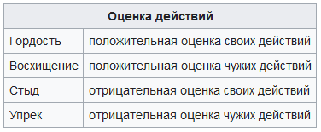

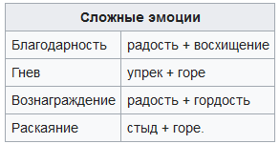
Теория OCC (Ortony, Clore, Collins)
11
Группа «Оценка действий» Группа «Оценка объекта»
Сложные эмоции

Slide 12
Теория OCC (Ortony, Clore, Collins)
12
Использование модели ООС для описания ИС затруднено отсутствием математического аппарата.
Внутренние события (физиологические потребности, память на предыдущие раздражители) не учитываются.
Эмоция не является изолированным явлением, оказывает воздействие не только на носителя, но и на коллектив.
Нерешенным вопросом является обоснование выбора элементарных эмоций.

Slide 13
Модель EMA (Дж. Градч)
13
Названа в честь книги Richard Lazarus «Emotion and Adaptation»
Основана на модели ООС
Для описания эмоций используется несколько переменных:
полезность (U), желательность (D), вероятность события (p) и др.
Notes:
Математическое описание эмоций, представленных в модели ООС, приводится в EMA.
Все переменные рассматриваются как условные точки зрения агента на событие.

Slide 14
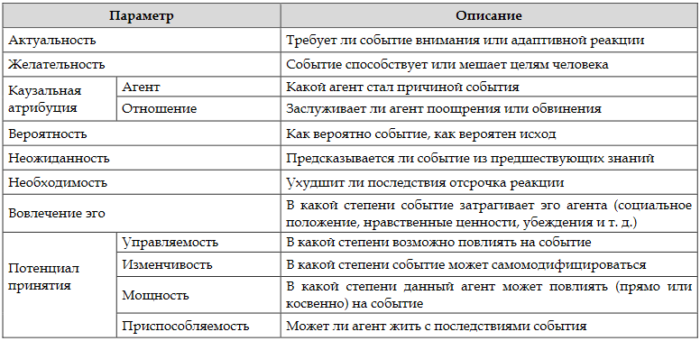
Модель EMA
14
Параметры оценки

Slide 15
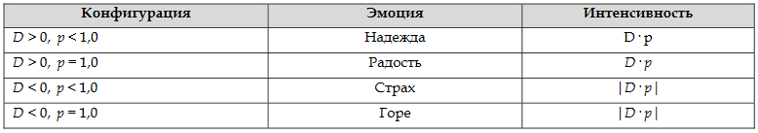
Модель EMA
15
Эмоции и интенсивность
Notes:
Приведен только наиболее обобщенный механизм работы.

Slide 16
Модель EMA
16
Вводит временную зависимость эмоций, т.е. эмоция зависит от предыдущих состояний агента и возможных последующих, что предполагает использование агентом тактик, построение моделей поведения.
Недостатки:
Не раскрыта логическая связь эмоций с состоянием агента.
Не рассмотрен вопрос построения модели поведения агента.
KARO («Knowledge, Actions, Results and Oppotunities» = «Знание, действия, результат и возможности») является формализацией OOC и EMA на основе формальной логики.

Slide 17
Модель CogAff
(Познавательный и эмоциональный)
17
Описывает общую архитектуру управления действием агента с учетом логической и эмоциональной составляющей.
Поведение делится на две составляющие:
Поведение в знакомой агенту ситуации — работает уровень рассуждений
Поведение в незнакомой ситуации — активизируется уровень эмоций
Функции эмоций сведены к быстрой интегральной оценке состояний окружающей среды и генерации поведения в незнакомой ситуации.
Notes:
Модели эмоций ООС и Affective Computing не дают ответов о механизмах влияния эмоций на состояние агента.

Slide 18
Модель CogAff
18
Недостатки:
Использование эмоций в исключительных ситуациях.
Эмоциональная реакция осуществляется моментально и не зависит от предыдущих состояний агента.
Не раскрыт вопрос о накоплении опыта эмоционального реагирования и передаче и изменения его в поколениях.
Позволяет использовать ограниченное число эмоциональных состояний (страх, интерес.)

Slide 19
Affective Computing
19
Распознавание эмоций человека роботом по выражению лица и характерному поведению.
Эмоции или аффекты у пользователей рассматриваются как опознаваемые состояния или, по крайней мере, идентифицируемые процессы.
Декларирует возможность внешнего выражения эмоций роботом.
Переход из одного эмоционального состояния в другое описывается с помощью цепей Маркова.

Slide 20
Марковский процесс
20

Slide 21
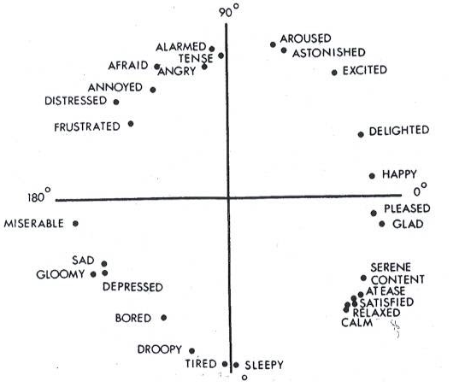
Аффективное обучение
21
Идея состоит в том, чтобы создать «обучающего компаньона», отслеживающего, в каком эмоциональном состоянии находится ученик, и в соответствии с этим принимающим решение, какая помощь нужна обучающемуся.
Круговая модель аффектов согласно Расселу
Notes:
Примеры эмоциональных вычислительных систем включают, например, работу по аффективному обучению, выполненную Розалин Пикар и ее коллегами. Хорошо известно, что результаты учащихся могут быть улучшены при надлежащих поощрении и поддержке. Поэтому исследователи предлагают аффективную модель, построенную на круговой схеме Джеймса А. Рассела (James A. Russell’s circumplex model), связывающей этапы обучения с определенными эмоциями.

Slide 22
Модель Фоминых-Леонтьева
22
Эмоция определяется как числовая функция, имеющая смысл силы эмоций, от некоторого набора параметров , описывающих ситуацию.
Для каждого вида эмоций описан свой набор параметров.
Для каждого агента (человека, животного, робота) и для каждой эмоции возможна своя функция, определяющая силу эмоции в зависимости от величины аргументов.

Slide 23
Модель Фоминых-Леонтьева
23
Отличие от модели ООС заключается в выборе параметров и наборе параметров, соответствующих каждой эмоции.
Основным параметром является кол-во полученного (потерянного) ресурса R или уровень достижений.
Если ситуация описывается только данным параметром, т. е. E = F(R), то
при R > 0 возникает эмоция радости,
при R < 0 возникает горе.
При этом считается, что ситуация уже завершилась и величина R точно известна.
Эмоции, возникающие после завершения ситуации, называются констатирующими.

Slide 24
Модель Фоминых-Леонтьева
24
Если ситуация еще не завершилась, то в модели может быть сфомирована оценка или прогноз величины R — PR.
Параметр PR формирует предшествующие эмоции:
PR > 0 — надежда
PR < 0 - страх
Для надежды и страха E = F(PR).

Slide 25
Модель Фоминых-Леонтьева
25
Если рассмотреть параметр как функцию времени R(t),например, банковский счет, то прогноз можно делать с помощью производной dR(t)/dt:
R(t) > 0 — радость
R(t) < 0 — горе
dR(t)/dt > 0 — надежда
dR(t)/dt < 0 — страх

Slide 26
Модель Фоминых-Леонтьева
26
Авторами построены разложения еще нескольких десятков эмоций в виде выпуклой комбинации восьми базовых эмоций. Например,
Вина = a*горе + b* удовлетворение,
где a и b положительные коэффициенты, a + b = 1
На основе анализа мимических выражений эмоций были получены значения a = 0.7, b = 0.3.

Slide 27
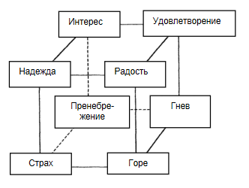
Эмоции, возникающие на основе личных потребностей
27
Графическое представление
Notes:
В графическом виде представление спектра эмоций возможно в виде куба, где верхняя грань – положительные эмоции, нижняя грань – отрицательные эмоции, левая грань – предвосхищающие эмоции, правая грань – констатирующие эмоции, передняя грань – эмоции, направленные на себя.

Slide 28
Модель Фоминых-Леонтьева
28
Недостатки:
Нет объяснения зависимости силы (интенсивности) эмоции от времени
Не раскрыт вопрос о роли потребности в эмоции
Не раскрыт вопрос о влияние эмоций на состояние агента

Slide 29
Теория оценки (theory of appraisal)
29
В теории оценивания эмоции возникают вследствие оценивания событий. Учитывает четыре основных переменные: релевантность, вовлеченность, управляемость, значимость.
Этап 1
Этап 2
Этап 3
Этап 4
Событие
Релевантность: это новое и важное
Вовлеченность: это будет препятствовать моим целям
Управляемость: могу справиться с этим
Значимость: это несправедливо и аморально
Оценка новизны
Причинность
Управление
Соответствие внутренним нормам
Внутренняя приемлемость
Вероятность события
Энергия
Соответствие внешним нормам
Соответствие целям и потребностям
Несоответствие ожиданиям
Потенциал адаптации
Целесообразность
Срочность
Когнитивная оценка
Субъективный опыт, экспрессивность, психобиологическая, нейронная и эндокринная системы, когнитивная подготовка действий
Notes:
29

Slide 30
Теория дуальных процессов
30
Теория дуальных процессов говорит о том, что эмоция может возникать как результат двух разных процессов: когнитивной оценки (медленный процесс) и ассоциативной оценки (быстрый процесс).
Основные переменные:
Актуальность: важность произошедшего события
Конгруэнтность: соответствие события желаниям
Личная ответственность: личная ответственность за событие
Ответственность других: насколько другие участники ответственны за событие
Будущие ожидания: соответствие исхода события желаниям
Проблемно-ориентированная управляемость: степень влияния на событие для получения положительного исхода
Аккомодативно-ориентированная управляемость: степень управления эмоциями во время события

Slide 31
Модель выводимой оценки
31
Основанная на теории OCC, описывает подход к вычислению возможных значений переменных на основе описания произошедшего события, содержащего как описание действий агентов, так и их эмоций.
События описываются фреймами, содержащими информацию о схеме действий, выполняемых в реальной ситуации.
Прибытие поезда
Ожидаемое время прибытия поезда: t0
Фактическое время прибытия поезда: t1
Предикат позитивной эмоции: t1 <= t0
Предикат негативной эмоции: t1 > t0
Событие
Фреймы
Переменные
Теория OCC
Эмоции

Slide 32
Правила вывода оценки
32
Фреймы используются для оценки достижения каждой цели агентов
Для каждой переменной модели должен быть предусмотрен фрейм:
Желание агента: достижение поставленной цели
Желание других: достижение цели других агентов
Удовлетворенность: удовлетворенность влиянием события на других агентов
Статус: факт завершенности события
Ответственность: ответственный за событие агент
Оценивание: виновность ответственного агента
Привлекательность: привлекательность события для агента
Для каждого агента и события эмоция вычисляется на основе паттернов переменных оценки
Желательность = Истина
Статус = Произошло
Желательность = Ложь
Статус = Ожидается
Эмоция = Радость
Эмоция = Страх
Notes:
Реализация теории OCC в компьютерной модели:
Агент определяет, каким образом события влияют на эмоции
Агент определяет, почему одно и то же событие вызывает разные эмоции у разных агентов
Агент размышляет об эмоциях других
Требуется много очень специфических знаний:
Осведомленность о предметной области конкретного события
Осведомленность об убеждениях и целях агентов
Осведомленность о том, как агенты оценивают события с точки зрения их убеждений и целей
32

Slide 33
Модель Emile
33
Модель Emile совершенствует модель выводимой оценки путем сокращения числа конструируемых фреймов и их замены стандартными алгоритмами планирования ИИ. Она определяет, как события связаны с итоговыми целями и как автоматически определять угрозы и возможности при планировании методов достижения поставленных целей.
Желательность:
Польза от достижения цели для агента
Ожидаемость:
Вероятность достижения цели
Управляемость:
Наличие способов достижения цели
Атрибуция:
Установление причинно-следственных связей

Slide 34

Спасибо за внимание!

